Slide 1
Ας παίξουμε!
ΖΩΝΤΑΝΑ
&
ΜΗ ΖΩΝΤΑΝΑ
ΣΩΜΑΤΑ
Εικόνες από http://fysed.schools.ac.cy/index.php/el/yliko/ypost-a-taxi

Slide 2
ΣΩΣΤΟ
Η καμηλοπάρδαλη είναι ΖΩΝΤΑΝΟ σώμα.
ΛΑΘΟΣ

Slide 3
ΜΠΡΑΒΟ!!!
Απάντησες σωστά!

Slide 4
Δοκίμασε ξανά…

Slide 5
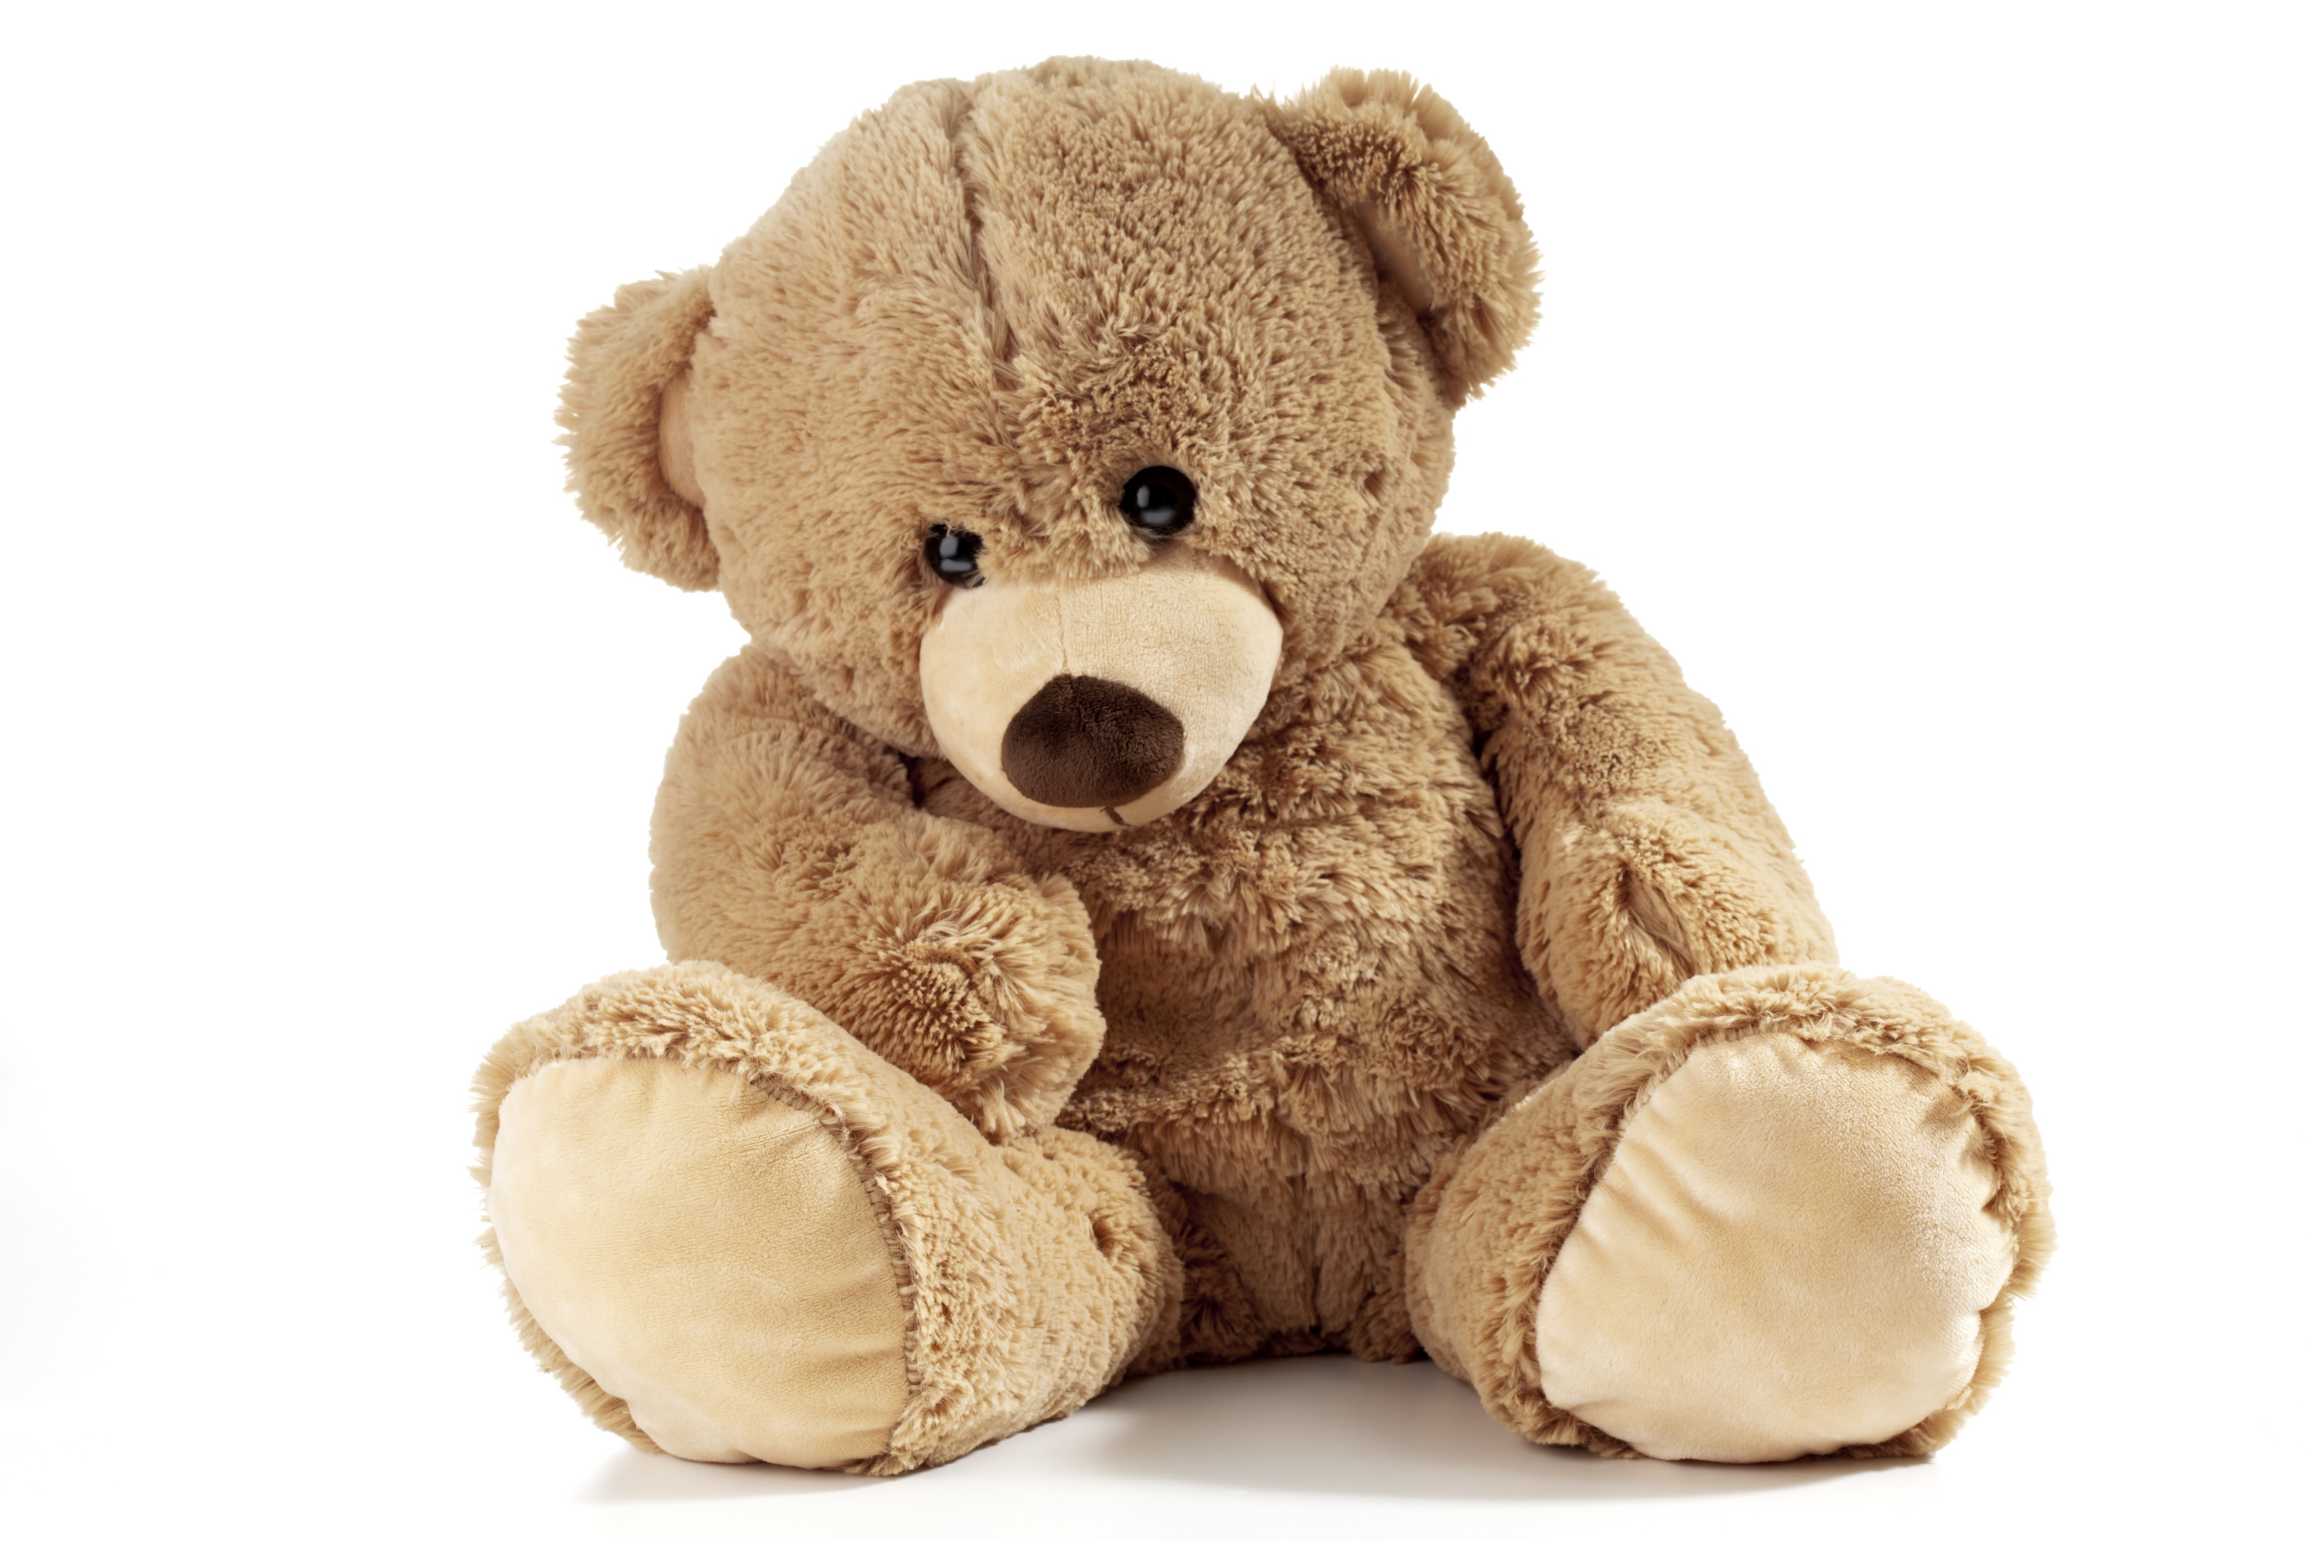
ΣΩΣΤΟ
Το αρκουδάκι - παιχνίδι είναι ΖΩΝΤΑΝΟ
σώμα.
ΛΑΘΟΣ

Slide 6
ΜΠΡΑΒΟ!!!
Απάντησες σωστά!

Slide 7
Δοκίμασε ξανά…

Slide 8
ΣΩΣΤΟ
Τα κραγιόνια είναι ΜΗ ΖΩΝΤΑΝΟ σώμα.
ΛΑΘΟΣ

Slide 9
ΜΠΡΑΒΟ!!!
Απάντησες σωστά!

Slide 10
Δοκίμασε ξανά…

Slide 11
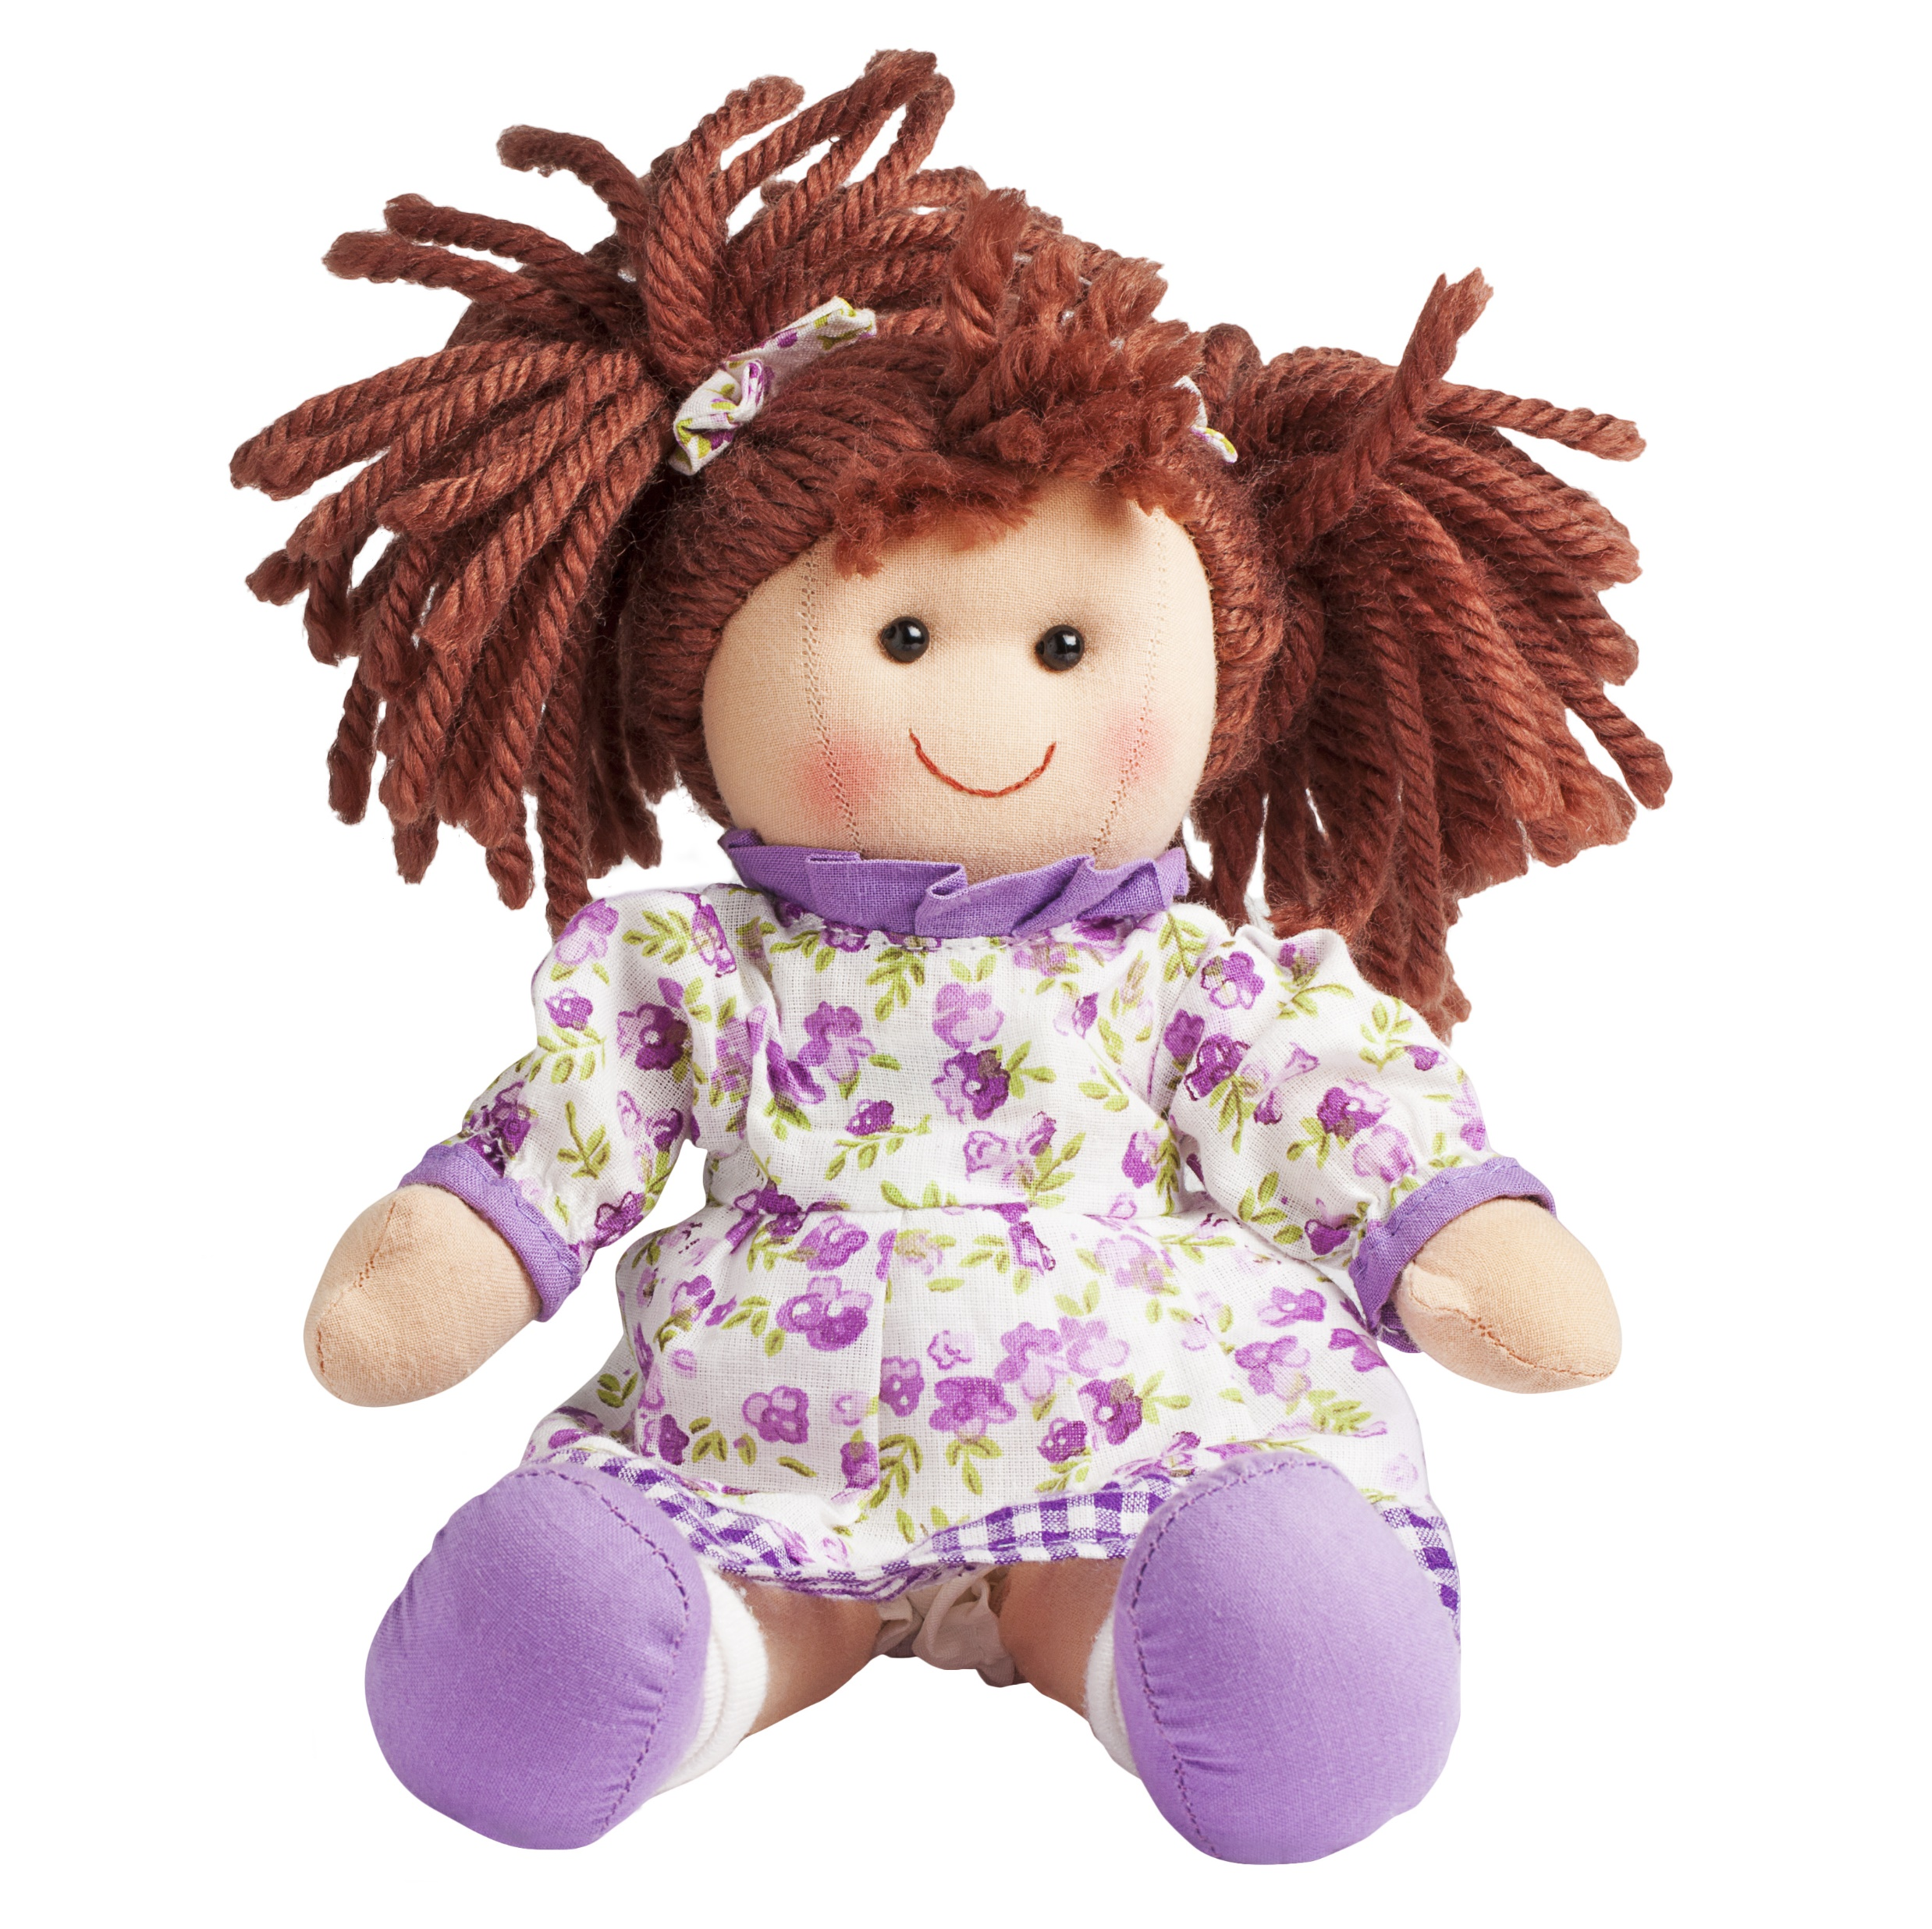
ΣΩΣΤΟ
Η κουκλίτσα είναι ΖΩΝΤΑΝΟ σώμα.
ΛΑΘΟΣ

Slide 12
ΜΠΡΑΒΟ!!!
Απάντησες σωστά!

Slide 13
Δοκίμασε ξανά…

Slide 14
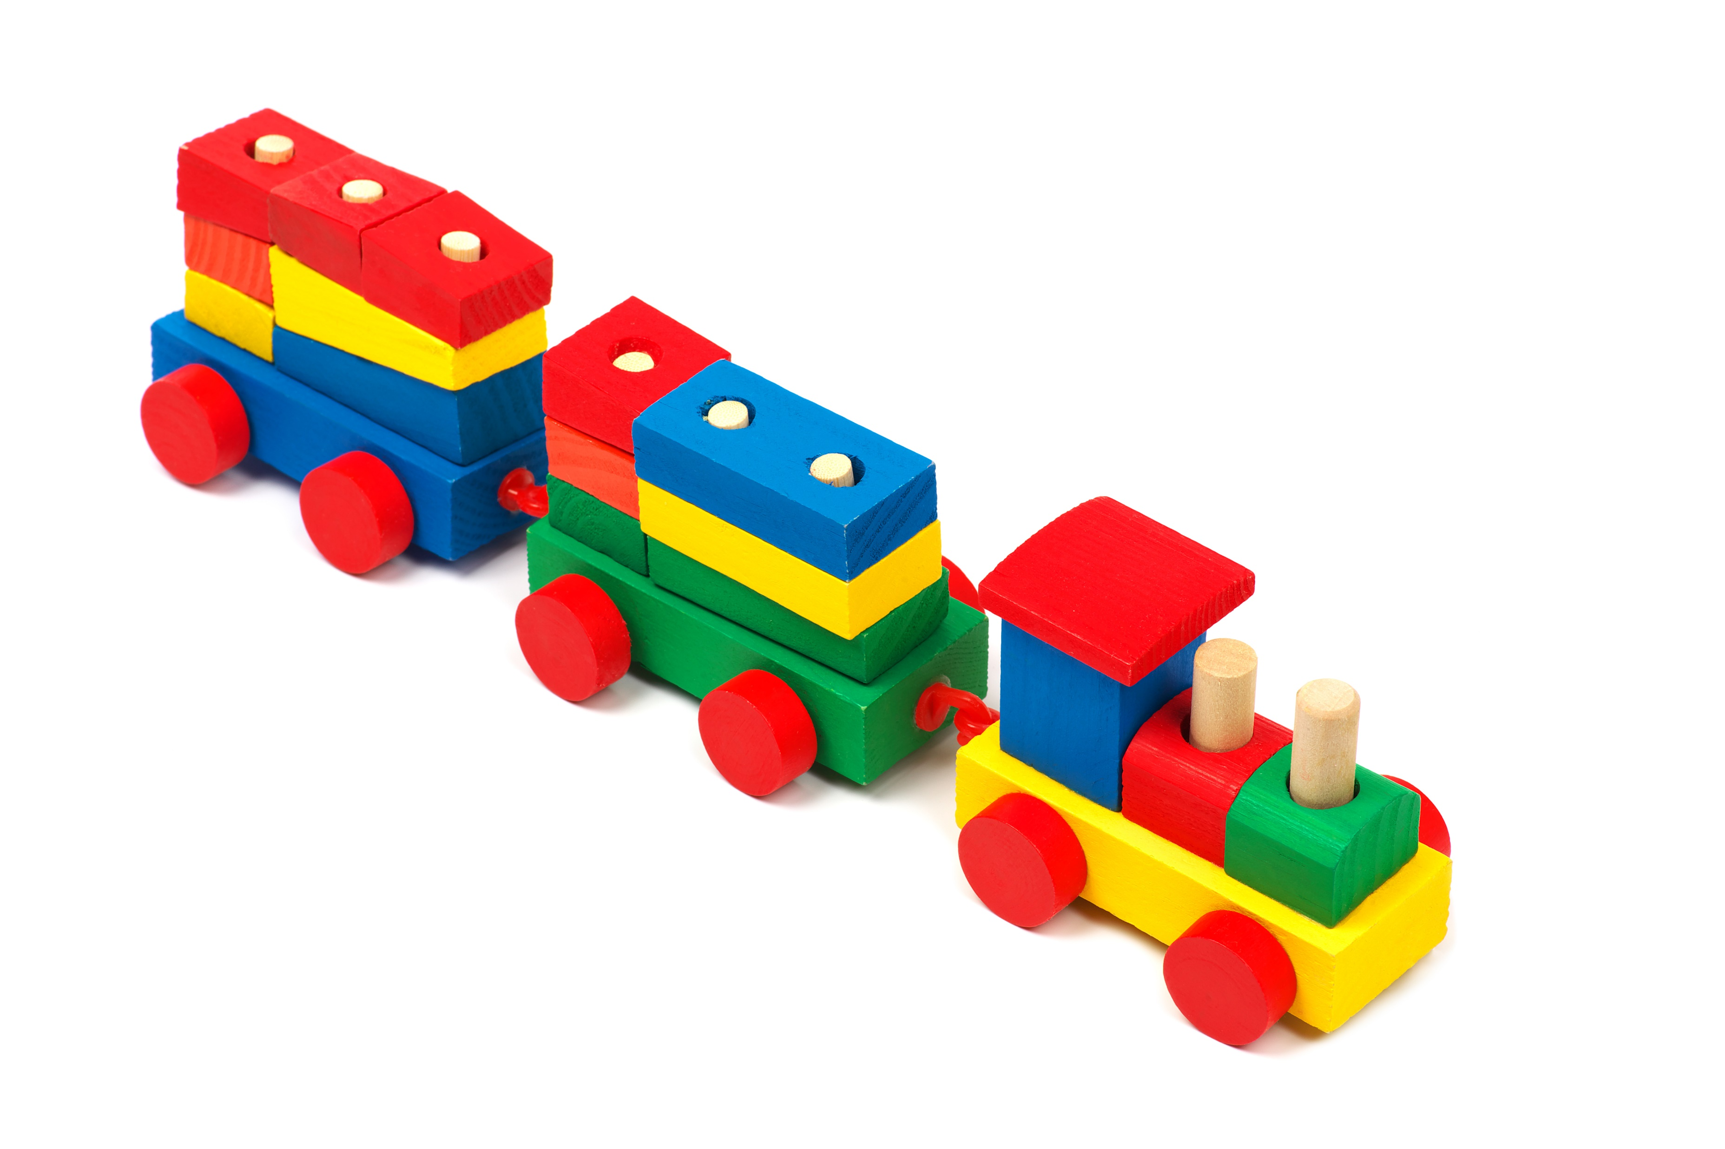
ΣΩΣΤΟ
Το τρενάκι είναι ΖΩΝΤΑΝΟ σώμα.
ΛΑΘΟΣ

Slide 15
ΜΠΡΑΒΟ!!!
Απάντησες σωστά!

Slide 16
Δοκίμασε ξανά…

Slide 17
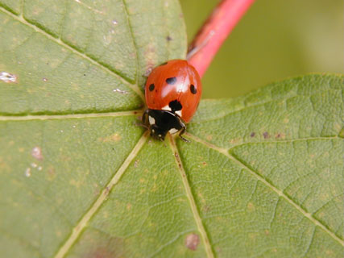
ΣΩΣΤΟ
Η πασχαλίτσα είναι ΖΩΝΤΑΝΟ σώμα.
ΛΑΘΟΣ

Slide 18
ΜΠΡΑΒΟ!!!
Απάντησες σωστά!

Slide 19
Δοκίμασε ξανά…

Slide 20
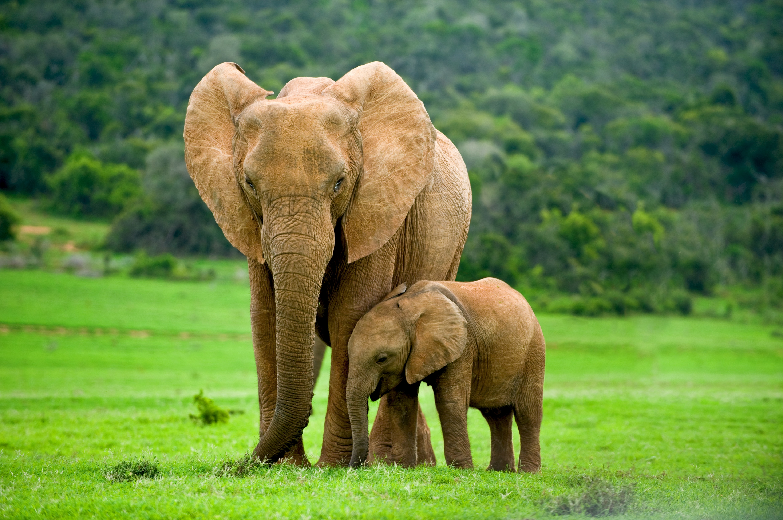
ΣΩΣΤΟ
Ο ελέφαντας είναι ΜΗ ΖΩΝΤΑΝΟ σώμα.
ΛΑΘΟΣ

Slide 21
ΜΠΡΑΒΟ!!!
Απάντησες σωστά!

Slide 22
Δοκίμασε ξανά…

Slide 23
ΣΩΣΤΟ
Το δέντρο είναι ΜΗ ΖΩΝΤΑΝΟ σώμα.
ΛΑΘΟΣ

Slide 24
ΜΠΡΑΒΟ!!!
Απάντησες σωστά!

Slide 25
Δοκίμασε ξανά…

Slide 26
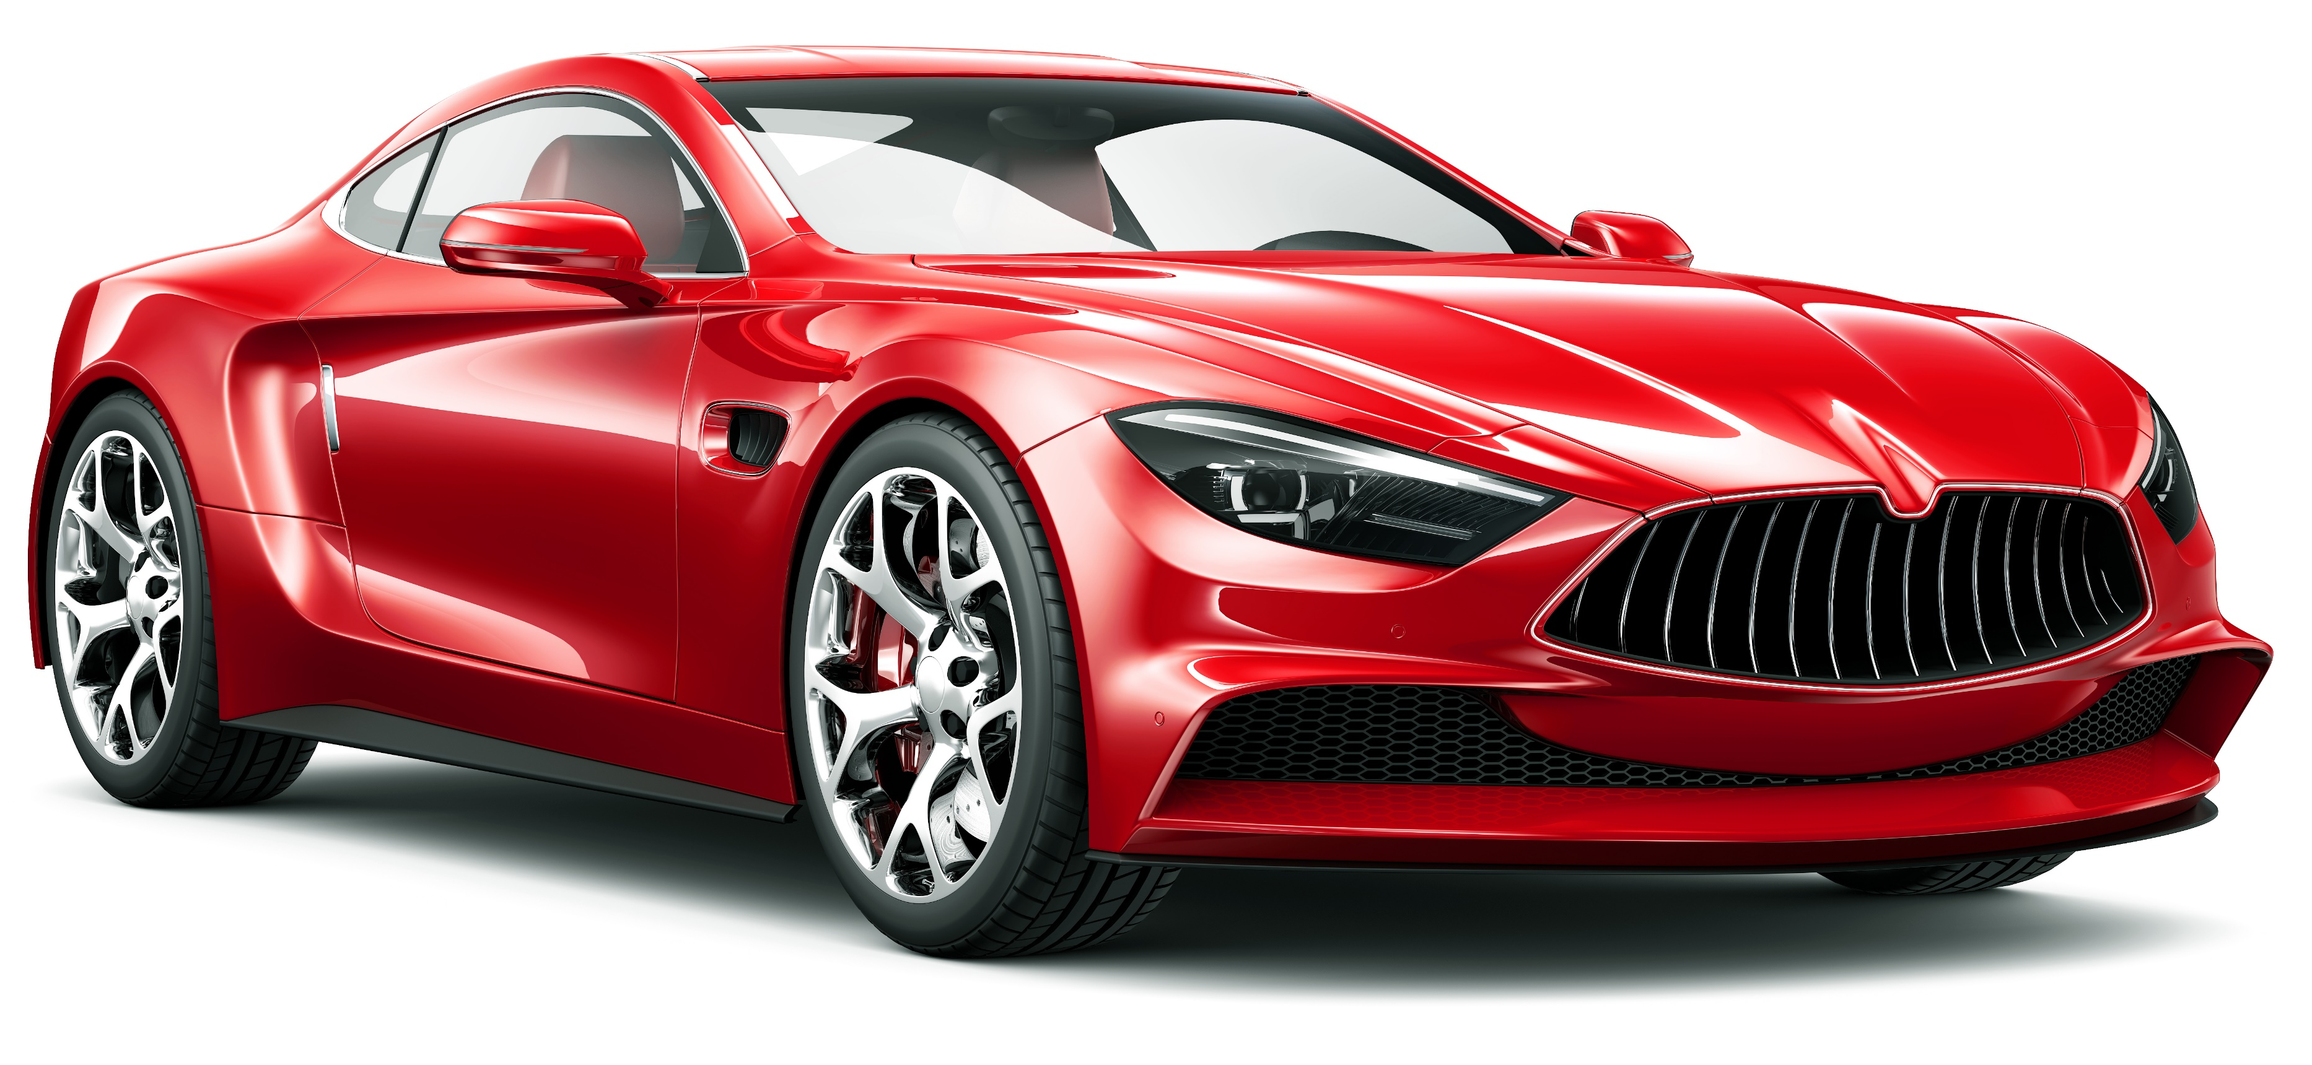
ΣΩΣΤΟ
Το αυτοκίνητο είναι ΜΗ ΖΩΝΤΑΝΟ σώμα.
ΛΑΘΟΣ

Slide 27
ΜΠΡΑΒΟ!!!
Απάντησες σωστά!

Slide 28
Δοκίμασε ξανά…

Slide 29
Σ Υ Γ Χ Α Ρ Η Τ Η Ρ Ι Α !!!

